Slide 1
Formulas Básicas de Texto

Slide 2
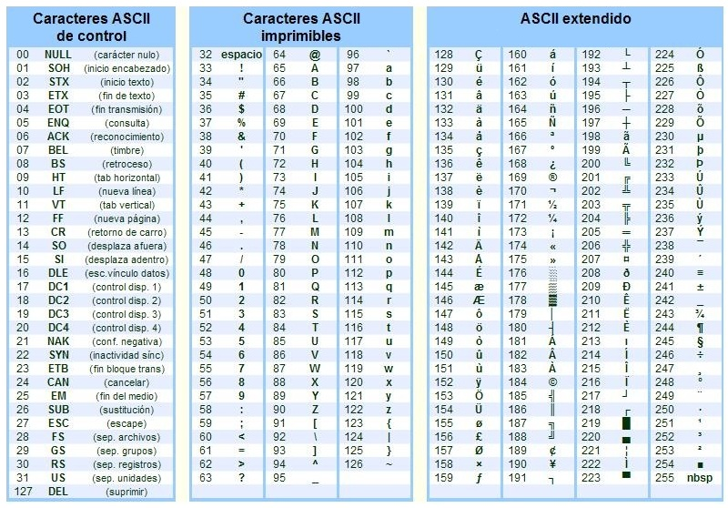
Código ASC II

Slide 3
CARACTER : Devuelve el carácter especificado por el número de código a partir del juego de caracteres establecido en su PC.
=CARÁCTER(64) => @
CONCATENAR : Une varios elementos de texto en uno solo.
=CONCATENAR("A";"B") => AB
MONEDA : Convierte un número en texto, con el formato de moneda $ (dólar)
=moneda(4) => $4
IGUAL : Comprueba si dos valores de texto son idénticos
=igual("mario";"mario") => Verdadero.
ENCONTRAR : Busca un valor de texto dentro de otro (distingue mayúsculas de minúsculas)
=ENCONTRAR("as";"ascender") => 1
DECIMAL: Redondea un número al número especificado de decimales y devuelve el resultado como texto con o sin comas.
=DECIMAL(23;2) => 23.00

Slide 4
ESPACIOS: Quita todos los espacios del texto excepto los espacios individuales entre palabras.
=ESPACIOS("valores ")=> valores
HALLAR: Devuelve el número de caracteres en el cual se encuentra un carácter en particular o cadena de texto, leyendo de izquierda a derecha.
=HALLAR("M","MARIO") => 1
IZQUIERDA: Devuelve el número especificado de caracteres del principio de una cadena de texto.
=IZQUIERDA("varones","2") => “va“
DERECHA: Devuelve el número especificado de caracteres del final de una cadena de texto.
=DERECHA("todo","2") => "do“
LARGO: Devuelve el número de caracteres de una cadena de texto.
=LARGO("todo") => 4

Slide 5
LIMPIAR: Quita todos los caracteres no imprimibles del texto.
=LIMPIAR("todo ")=>"todo "
MAYUSC: Convierte una cadena de texto en letras mayúsculas..
=MAYUSC("todo")=>"TODO"
MINUSC: Convierte todas las letras de una cadena de texto en minúsculas.
=MINUSC("TODO") => "todo"
NOMPROPIO: Convierte una cadena de texto en la primera letra de cada palabra en mayúscula y las demás letras en minúscula.
=NOMPROPIO("todo") => "Todo"
REEMPLAZAR: Reemplaza parte de una cadena de texto por otra.
=REEMPLAZAR("bilicletarocci",10,5,"") => “bicicleta”

Slide 6
SUSTITUIR: Reemplaza el texto existente con texto nuevo en una cadena.
=SUSTITUIR("liga quito y emelec de quito","quito","guayaquil",2) => "liga quito y emelec de guayaquil"
REPETIR: Repite el texto un número determinado de veces.
=REPETIR("uno",3) => " unounouno "
TEXTO: Convierte un valor en texto, con un formato de número específico.
=TEXTO(3,"$0.00") => $3.00
VALOR: Convierte un argumento de texto que representa un número en un número.
=VALOR("$300.23") => 300.23

Slide 7
EDAD: Recibe como argumento tanto la fecha actual, como la fecha de nacimiento, dentro de la funcion FRAC.AÑO, y luego la transforma a entero
=ENTERO(FRAC.AÑO("2015-05-23","1993-12-24")) => 21
Practica

